Slide 2
PRESENTIEL 1
« Découverte d’un coin nature »
-7 heures - 1 journée - rencontre et échange avec l'équipe de formateur.rice .
DISTANCIEL
"Apports théoriques et méthode en ligne"
4 heures - répartis sur 4 mois - avec les outils numériques.
PRESENTIEL 2
« Retour d’expérience »
-7 heures - 1 journée - rencontre et échangee avec l'équipe de formateur.rice.

Slide 3
Les étapes pédagogiques
Étape 1 : Qu’est-ce qu’un coin nature ? Phase de positionnement de votre projet:
Comprendre la philosophie des coins nature ;
Déterminer quels sont les objectifs de votre futur projet ;
Identifier les personnes qui peuvent vous accompagner dans la réalisation de votre projet.
Étape 2 : La conception d’un coin nature ? Phase de réalisation de votre projet:
Créer un projet avec une équipe ;
Définir les usages et les modalités de votre futur coin nature.
Étape 3 : La plus-value éducative de votre coin nature ? Phase pédagogique de votre projet :
Concevoir des actions éducatives pour les adultes et pour les enfants ;
Identifier des objectifs et des approches pédagogiques.
Étape 4 : Mobiliser, participer, évaluer ? Phase de mise en œuvre de votre projet:
Lancer une dynamique participative sur un territoire ;
Valoriser et faire connaître votre futur projet ;
Évaluer et penser les axes d’amélioration à chaque avancée.

Slide 4
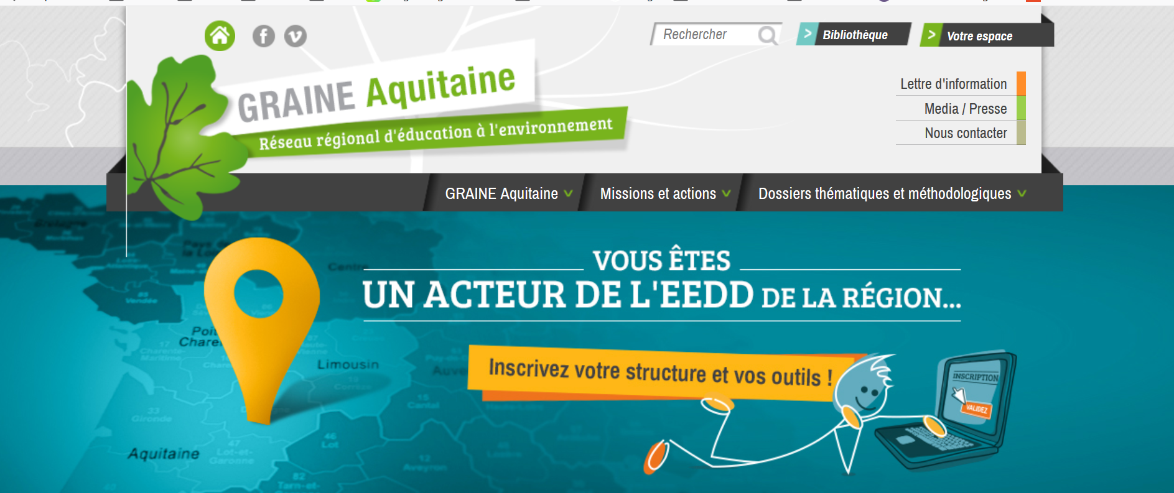
Zoom sur les outils du distanciel:
« Le guide de l’utilisateur »
« Les vidéos »
« Le carnet de bord »
« L’espace collaboratif »
« les fiches acteurs/outils »

